Slide 1
Kdigital_AI(D반)
2조 주제 선정

Slide 2
목차
1
이미지의 텍스트 음성 변환
2
음식 주문 챗봇
3
온라인 클래스 자동 출결
4
필기 노트 문서 변환

Slide 3

Part 1,
이미지의 텍스트 음성 변환

Slide 4
Part 1,
이미지의 텍스트 음성 변환
도메인
사용자

Slide 5
Part 1,
이미지의 텍스트 음성 변환
상세 기능 및 세부 메뉴
상세 기능
이미지 업로드 버튼으로 업로드
2. 이미지에 포함된 텍스트를 인식
3. 텍스트를 음성으로 변환하여 결과 출력
세부 메뉴
메인 화면
2. 이미지 음성 변환

Slide 6
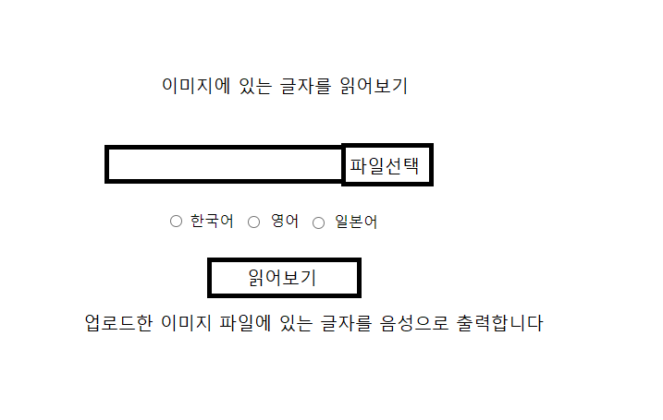
Part 1,
이미지의 텍스트 음성 변환
화면 구성

Slide 7
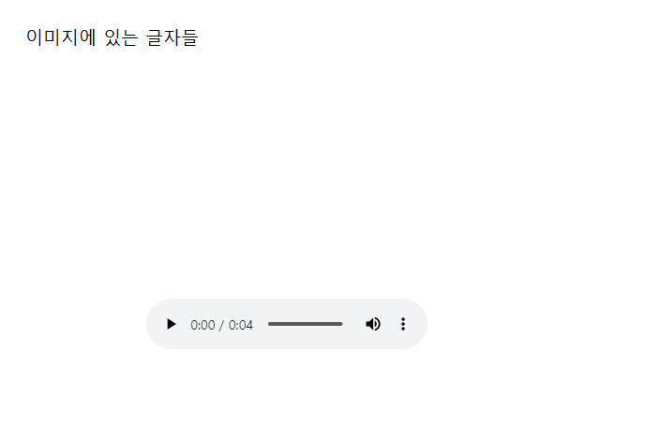
Part 1,
이미지의 텍스트 음성 변환
화면 구성

Slide 8
Part 2,
음식 주문 챗봇

Slide 9
Part 2,
음식 주문 챗봇
도메인
사용자
사업자
음식 주문
리뷰글 작성

Slide 10
Part 2,
음식 주문 챗봇
상세 기능 및 세부 메뉴
상세 기능
사용자 등록하여 회원 서비스
2. 이미지에 포함된 텍스트를 인식
3. 텍스트를 음성으로 변환하여 결과 출력
세부 메뉴
사용자 등록
음식점 목록
음식 메뉴

Slide 11
Part 2,
음식 주문 챗봇
테이블 구성
사용자
id
password
name
phone
address
salt_taste
weight
favity
coupon
음식점
name
address
phone
menu
weight
salt_taste
favity
후기
review
star_rate
write_date
salt_taste

Slide 12
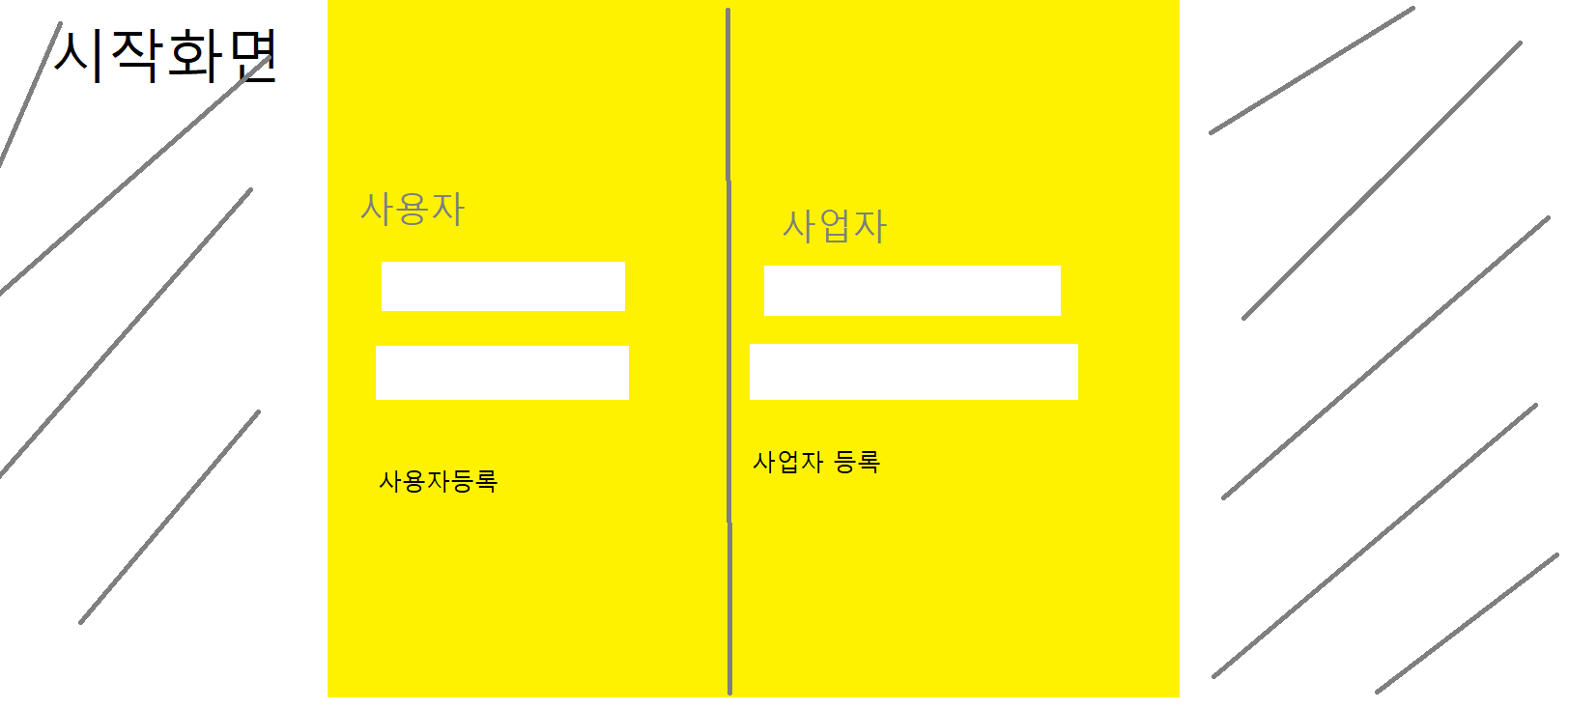
Part 2,
음식 주문 챗봇
화면 구성

Slide 13
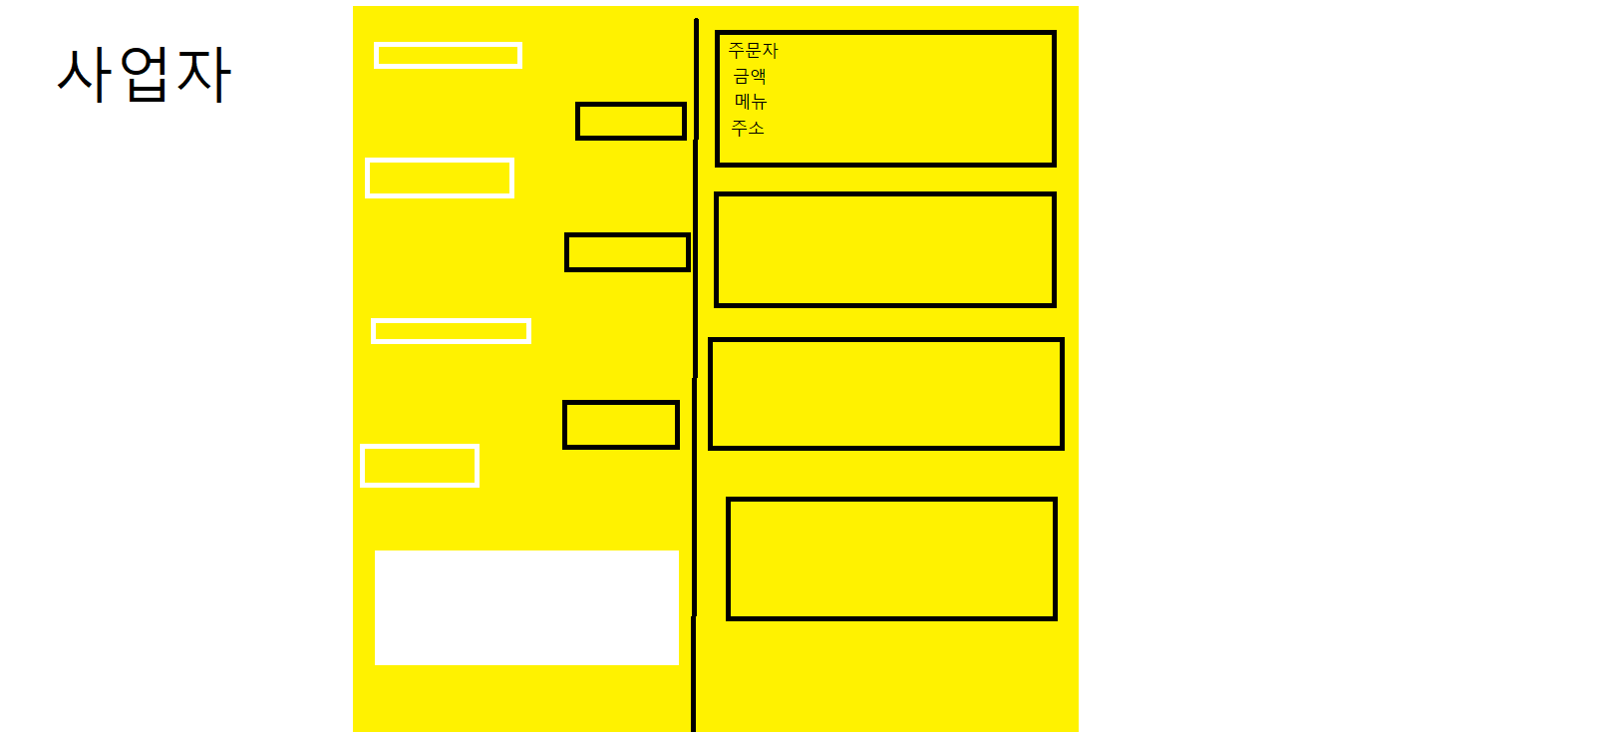
Part 2,
음식 주문 챗봇
화면 구성

Slide 14
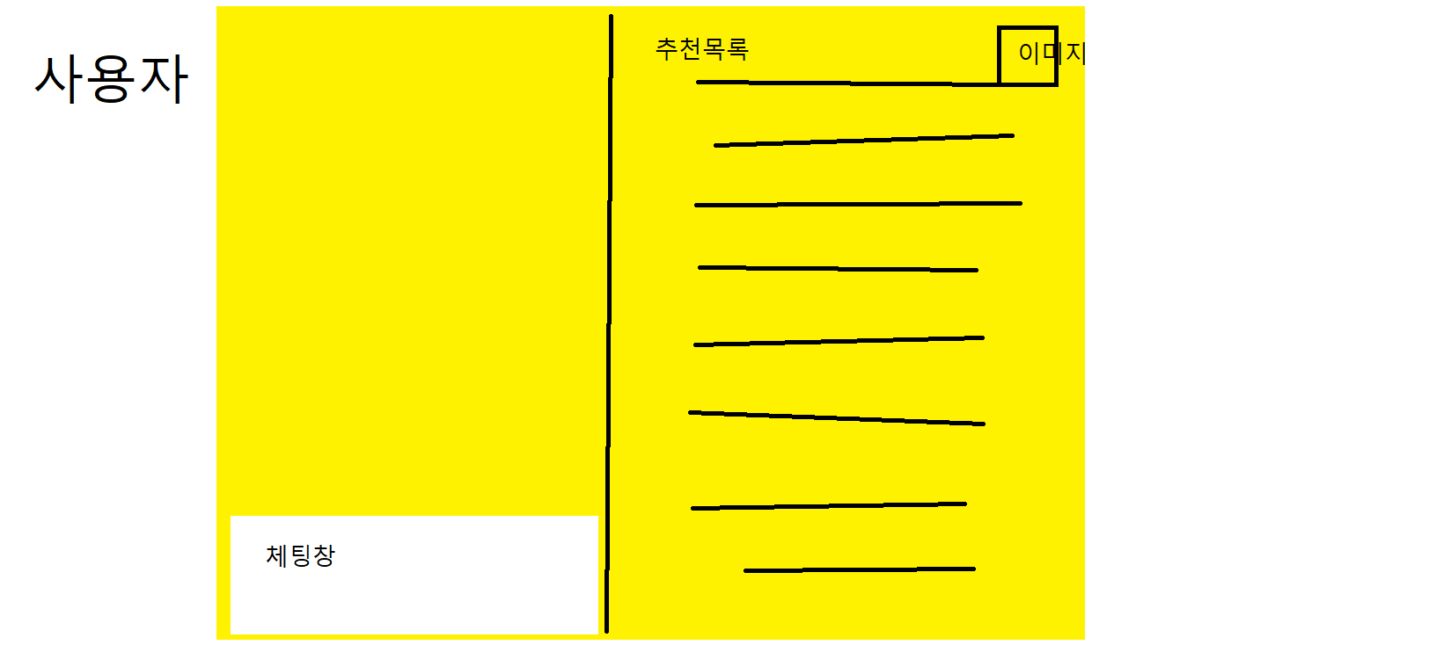
Part 2,
음식 주문 챗봇
화면 구성

Slide 15
Part 3,
온라인 클래스 자동 출결

Slide 16
Part 3,
온라인 클래스 자동 출결
도메인
학생
교사
(관리자)
사진을 통해 출결
학생 출결 관리

Slide 17
Part 3,
온라인 클래스 자동 출결
상세 기능 및 세부 메뉴
상세 기능
학생 얼굴 인식
2. 자동 출결 시스템
3. 출결 관리 시스템
4. 회원 (로그인 기능)
세부 메뉴
메인(Home)
로그인 / 회원가입
사진 업로드
4. 출결 내역 / 관리

Slide 18
Part 3,
온라인 클래스 자동 출결
테이블
회원
id
password
authority
name
email
gender
phone
출결
id(student_id)
name
attendance_date
attendance
total_attend_date

Slide 19
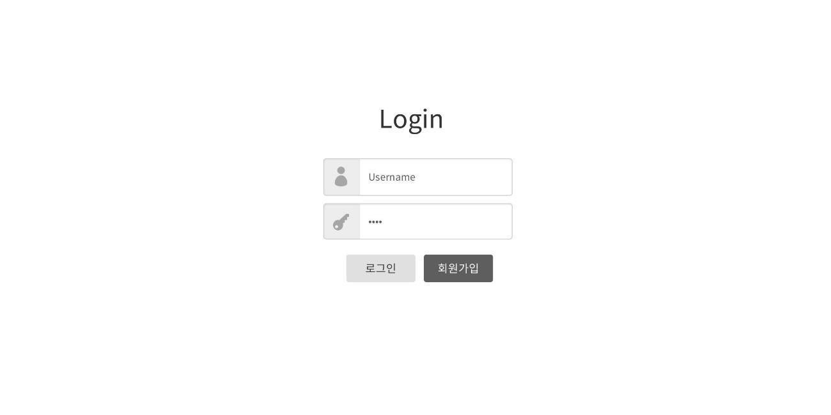
Part 3,
온라인 클래스 자동 출결
화면 구성

Slide 20
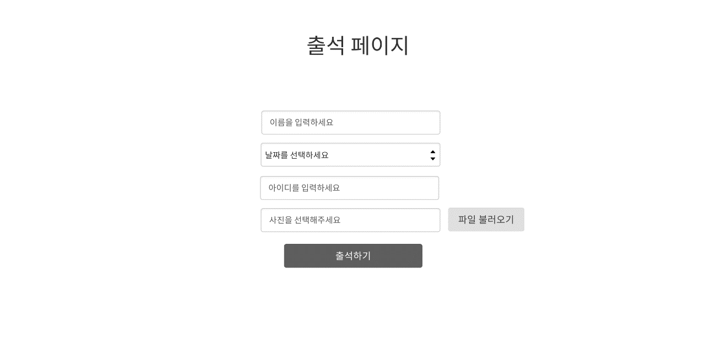
Part 3,
온라인 클래스 자동 출결
화면 구성

Slide 21
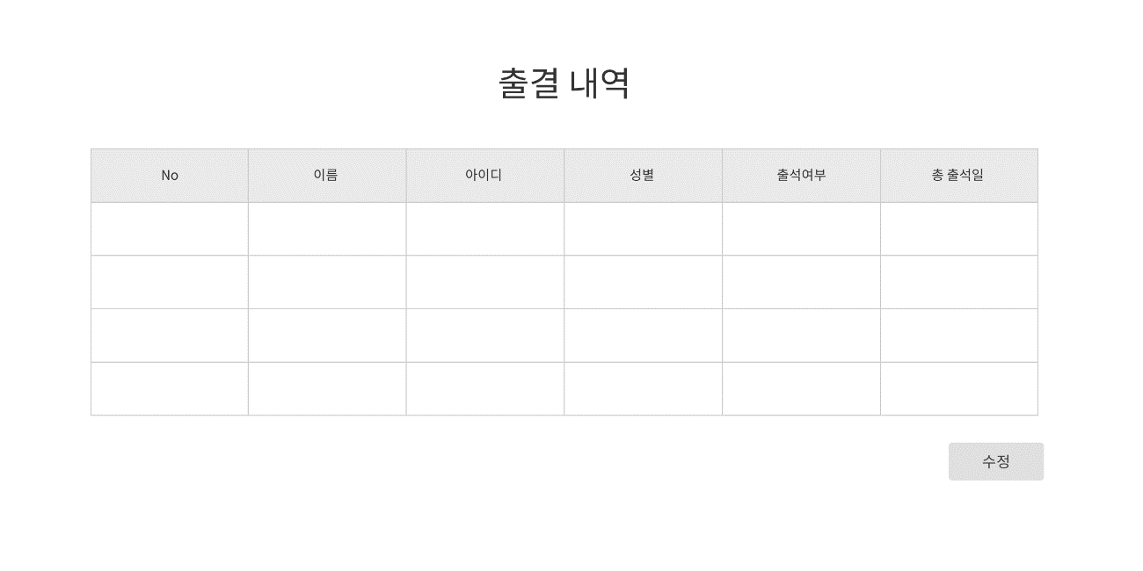
Part 3,
온라인 클래스 자동 출결
화면 구성

Slide 22
Part 4,
필기 노트 문서 변환

Slide 23
Part 4,
필기 노트 문서 변환
도메인
사용자
필기 사진 업로드
문서 파일로 변환

Slide 24
Part 3,
온라인 클래스 자동 출결
상세 기능 및 세부 메뉴
상세 기능
사진 파일 업로드
2. 글자 인식 후 파일로 변환 다운로드
3. 파일 목록
세부 메뉴
메인(Home)
글자 인식
파일 목록

Slide 25
Part 4,
필기 노트 문서 변환
테이블
파일
file_name
create_date
extension

Slide 26
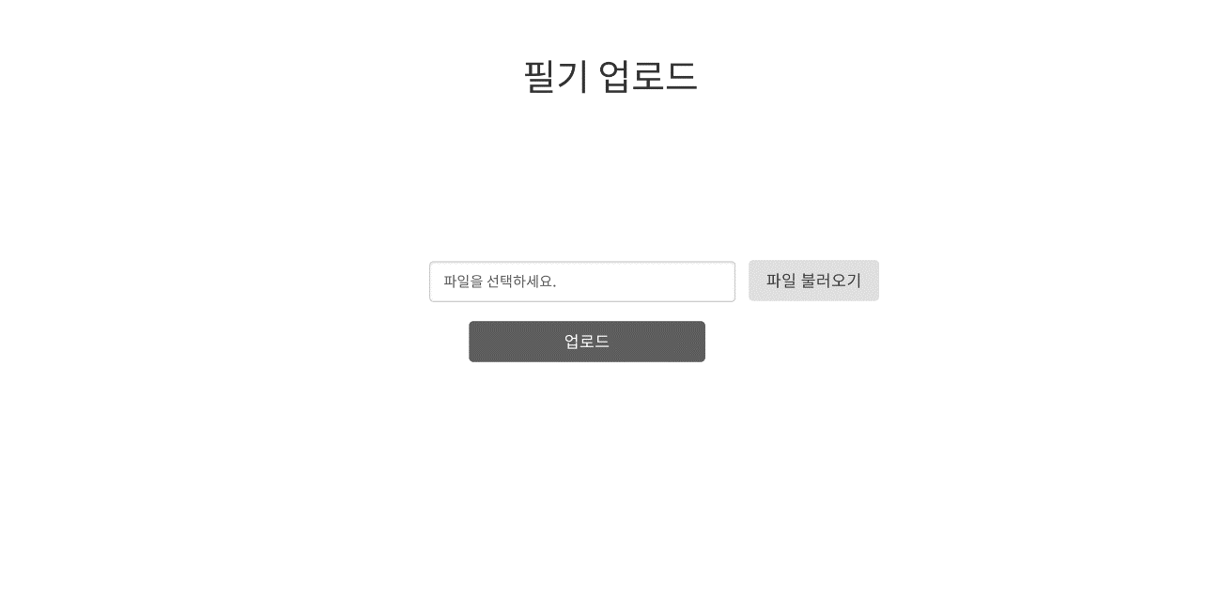
Part 4,
필기 노트 문서 변환
화면 구성

Slide 27
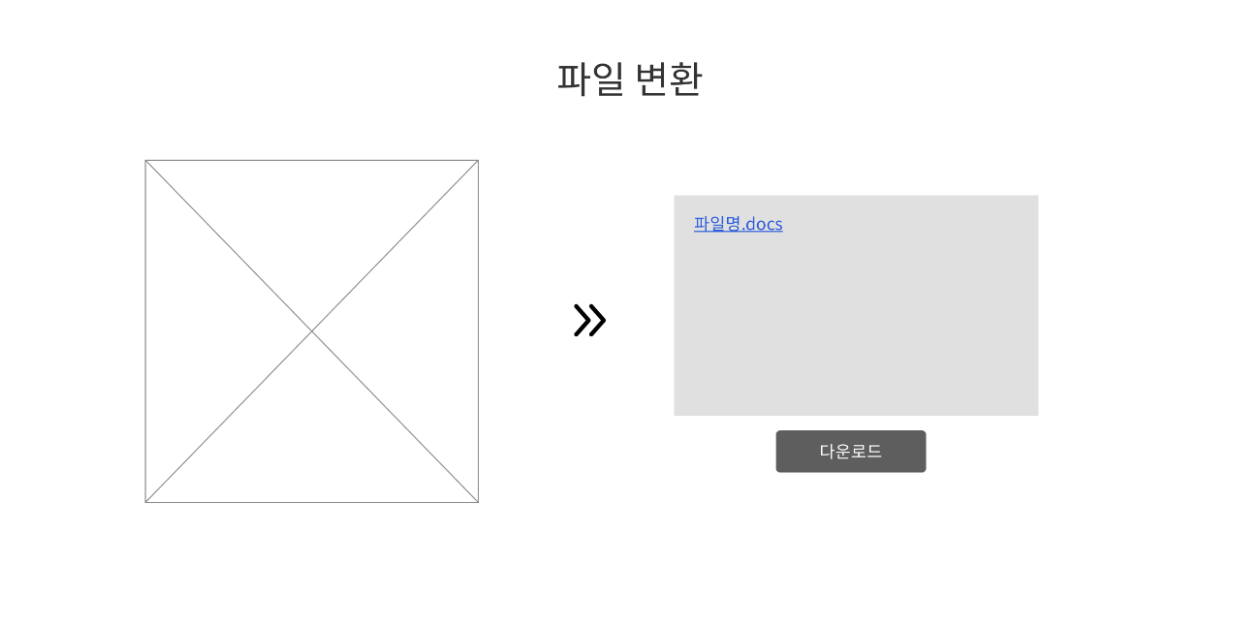
Part 4,
필기 노트 문서 변환
화면 구성

Slide 28
감사합니다

